Slide 1
French
What’s the Time?
Year One

Slide 2
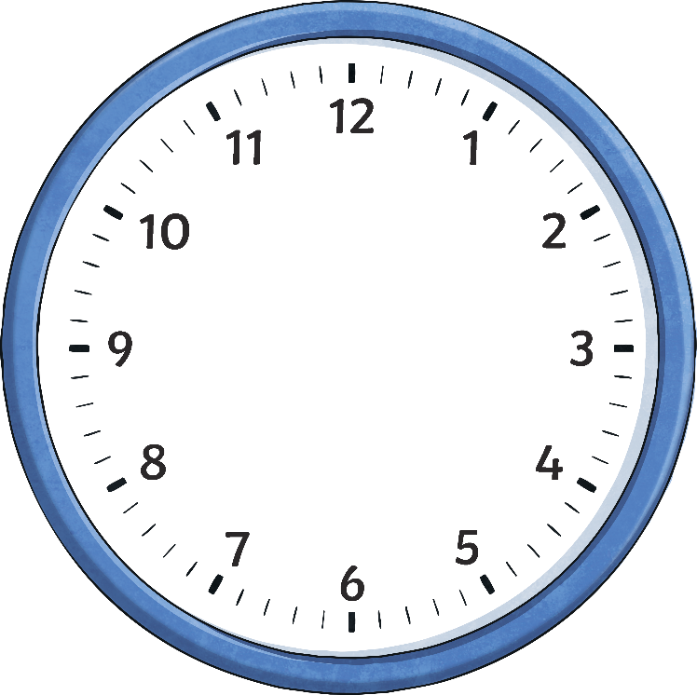
Quelle heure est-il ? What’s the Time?
Click play buttons throughout to hear phrases and words.
Il est une heure.

Slide 3
Quelle heure est-il ? What’s the Time?
Il est cinq heures.

Slide 4
Quelle heure est-il ? What’s the Time?
Il est dix heures.

Slide 5
Quelle heure est-il ? What’s the Time?
Il est sept heures.

Slide 6
Quelle heure est-il ? What’s the Time?
Il est quatre heures et demie.

Slide 7
Quelle heure est-il ? What’s the Time?
Il est neuf heures et demie.

Slide 8
Quelle heure est-il ? What’s the Time?
Il est onze heures et demie.

Slide 9
Quelle heure est-il ? What’s the Time?
Il est trois heures et demie.

Slide 10
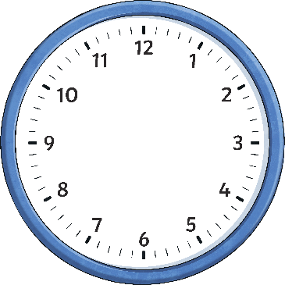
Quelle heure est-il ? What’s The Time?
Tell someone at home what the time is. Click on the clock faces to see if you are right.
Il est huit heures.
Il est quatre heures et demie.
Il est sept heures et demie.
Il est deux heures.
Il est .................................heures.
Il est .................................heures et demie.

Slide 11
Quelle heure est-il ? What’s The Time?
Now try these ones.
Il est dix heures.
Il est cinq heures et demie.
Il est onze
heures et demie.
Il est huit heures et demie.
Il est .................................heures.
Il est .................................heures et demie.

